Slide 1
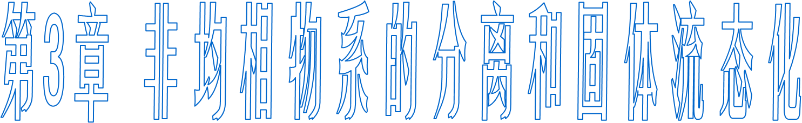

Slide 2
第3章 非均相物系的分离和固体流态化
学习目的与要求
通过本章学习，掌握沉降、过滤等过程的原
理、计算方法、典型设备的结构特性，能够根据
生产工艺的要求，合理选择设备。

Slide 3
第3章 非均相物系的分离和固体流态化
3.1 概述
3.1.1 非均相混合物的分离方法

Slide 4
一、混合物的分类
具有不同物理性质(如密度差别)的分散物质和连续介质所组成的物系称为非均相混合物或非均相物系。
分散相或分散物质：处于分散状态的物质，如分散于流体中的固体颗粒、液滴或气泡。
非均相混合物
连续相或分散介质：包围分散物质且处于连续状态的物质。

Slide 5
一、混合物的分类
根据连续相的状态，非均相物系分为两种类型：
①气态非均相物系，如含尘气体、含雾气体等；
②液态非均相物系，如悬浮液、乳浊液及泡沫液等。

Slide 6
二、非均相混合物的分离方法
机械分离方法，即利用非均相混合物中两相的物理性质（如密度、颗粒形状、尺寸等）的差异，使两相之间发生相对运动而使其分离。
沉降
机械分离方法
过滤

Slide 7
二、非均相混合物的分离方法
1. 沉降
颗粒相对于流体(静止或运动)运动而实现悬浮物系分离的过程。
沉降操作的作用力
重力沉降
重力
惯性离心力
沉降
离心沉降

Slide 8
二、非均相混合物的分离方法
2. 过滤
流体相对于固体颗粒床层运动而实现固液分离的过程。依实现过滤操作的外力不同，过滤操作又可分为
过滤操作的外力
重力过滤
加压过滤
真空过滤
离心过滤
重力
压力差
压力差
惯性离心力
过滤

Slide 9
三、非均相混合物分离的目的
非均相混和物分离的应用：
①收集分散物质；
②净化分散介质；
③环境保护与安全生产。

Slide 10
第3章 非均相物系的分离和固体流态化
3.1 概述
3.1.1 非均相混合物的分离方法
3.1.2 颗粒的特性

Slide 11
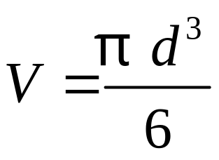
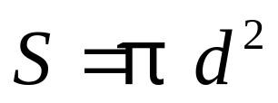
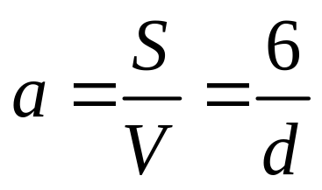
一、单一颗粒特性
1. 球形颗粒：球形颗粒的尺寸由直径d确定。
球形颗粒的尺寸由直径d确定。
体积
表面积
比表面积

Slide 12
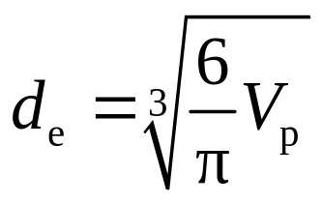
一、单一颗粒特性
2. 非球形颗粒
需要形状和大小两个参数来描述其特性。
(1)体积当量直径
实际颗粒的体积等于当量球形颗粒的体积，则体积当量直径定义为

Slide 13

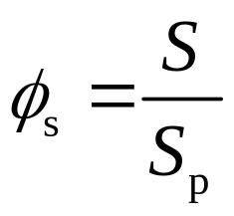
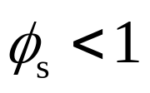
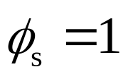
一、单一颗粒特性
与该颗粒体积相等的球体的表面积
(2)球形度
颗粒的表面积
非球形颗粒
，
球形颗粒

Slide 14
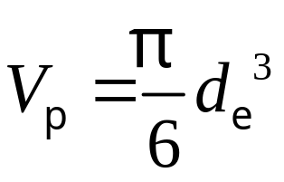
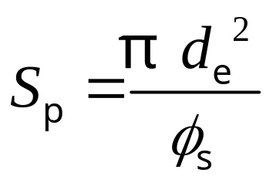
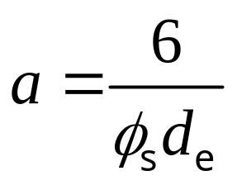
一、单一颗粒特性
非球形颗粒的特性，即
体积
表面积
比表面积

Slide 15
二、颗粒群的特性
工业中遇到的颗粒大多是由大小不同的粒子组成的集合体，称为非均一性粒子或多分散性粒子；而将具有同一粒径的颗粒称为单一性粒子或单分散性粒子。
1.粒度分布
不同粒径范围内所含粒子的个数或质量，即粒径分布。

Slide 16
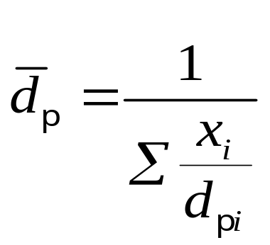
二、颗粒群的特性
  2. 颗粒的平均直径
粒群的平均直径计算式为

Slide 17
第3章 非均相物系的分离和固体流态化
3.2 沉降分离

Slide 18
在外力场作用下，利用分散相和连续相之间的密度差，使之发生相对运动而实现非均相混合物分离的操作称为沉降分离。
根据外力场的不同，沉降分离分为重力沉降和离心沉降；根据沉降过程中颗粒是否受到其他颗粒或器壁的影响而分为自由沉降和干扰沉降。

Slide 19
第3章 非均相物系的分离和固体流态化
3.2 沉降分离
3.2.1 重力沉降

Slide 20
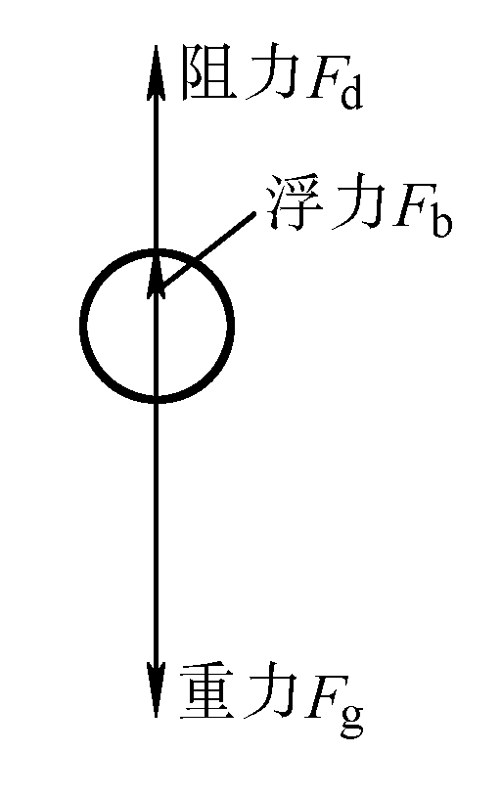
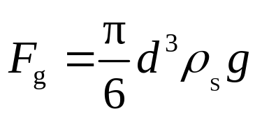
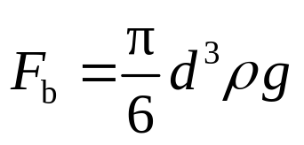
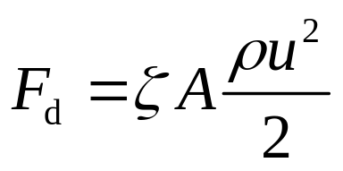
一、沉降速度
1.球形颗粒的自由沉降
颗粒受到三个力
重力
浮力
阻力系数
阻力
图3-1 沉降颗粒的受力情况

Slide 21
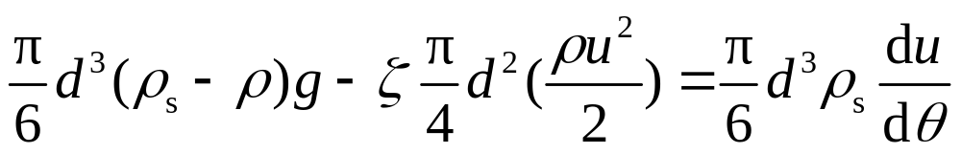


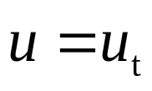
一、沉降速度
根据牛顿第二运动定律
分析颗粒运动情况：
加速度最大
加速段
阻力
加速度
匀速段
加速度=0

Slide 22

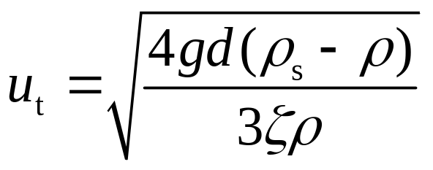
一、沉降速度
沉降速度
等速阶段中颗粒相对于流体的运动速度u_{t}称为沉降速度。由于这个速度是加速阶段终了时颗粒相对于流体的速度，故又称为“终端速度”。
颗粒的沉降运动分为加速段和等速段；加速段很短，常可忽略。

Slide 23
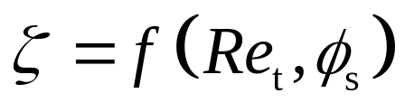
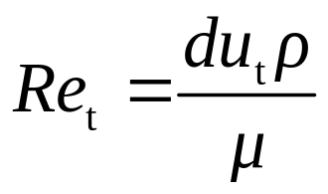
一、沉降速度
2.阻力系数 ζ
通过量纲分析可知，ζ是颗粒与流体相对运动时雷诺数Re_{t}和球形度φ _{s}的函数，即
ζ 随Re_{t}及φ_{s} 变化的实验测定结果见图3-2。

Slide 24
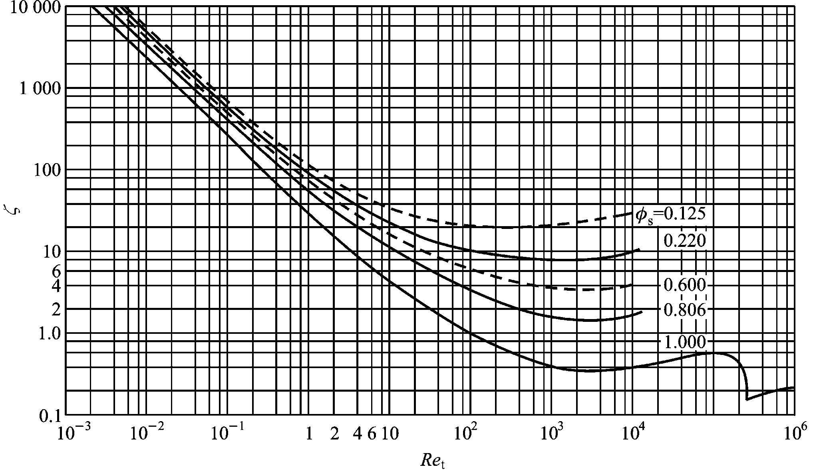

图3-2 关系曲线

Slide 25
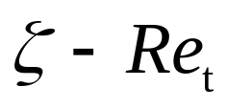
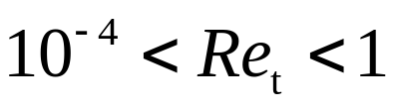
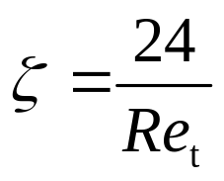
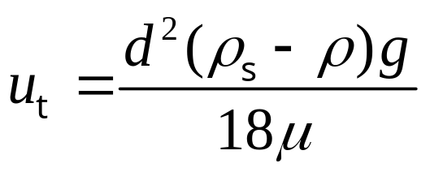
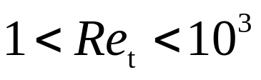
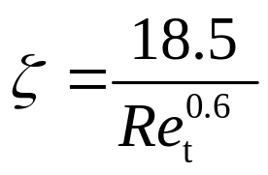
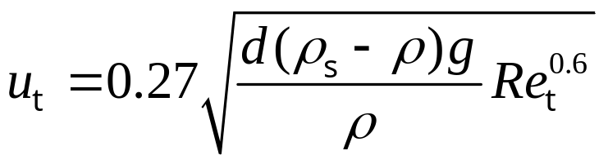
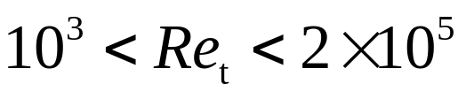
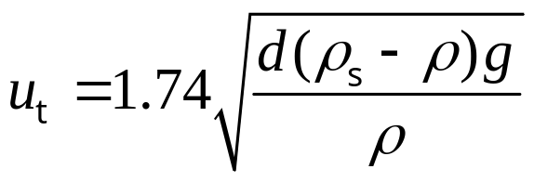
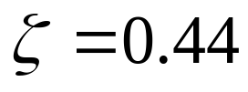
一、沉降速度
对球形颗粒
关系曲线大致可分为三个区域：
为层流区或斯托克斯(Stokes)定律区
为过渡区或艾仑（Allen）定律区
为湍流区或牛顿（Newton）定律区

Slide 26
一、沉降速度
3.影响沉降速度的因素
自由沉降
沉降过程中，任一颗粒的沉降不因其他颗粒的存在而受到干扰。
干扰沉降
如果分散相的体积分率较高，颗粒间有明显的相互作用，容器壁面对颗粒沉降的影响不可忽略，这时的沉降称为干扰沉降或受阻沉降。

Slide 27
一、沉降速度
(1)流体的黏度
层流区
表面摩擦阻力
过渡区
形体阻力
湍流区

Slide 28
一、沉降速度
(2)颗粒的体积分数
当颗粒的体积分数小于0.2%时，理论计算值的偏差在1%以内。当颗粒体积分数较高时，由于颗粒间相互作用明显，便发生干扰沉降。
(3)器壁效应
容器的壁面和底面均增加颗粒沉降时的曳力，使颗粒的实际沉降速度较自由沉降速度低。

Slide 29
一、沉降速度
(4)颗粒形状的影响
同一种固体物质，球形或近球形颗粒比同体积非球形颗粒的沉降要快一些。非球形颗粒的形状及其投影面积A均影响沉降速度。

Slide 30
二、重力沉降设备
1. 降尘室
借重力沉降从气流中分离出尘粒的设备称为降尘室。

Slide 31
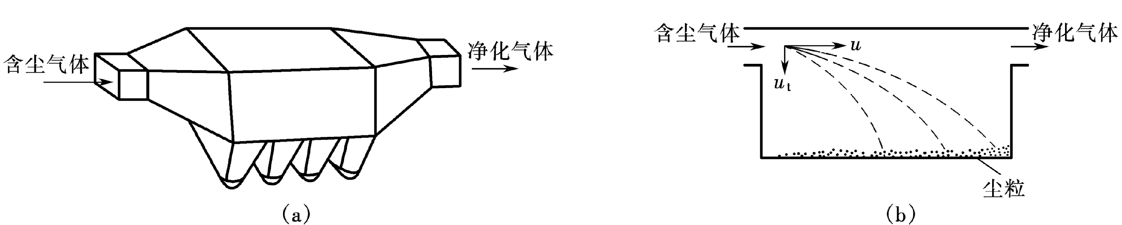
二、重力沉降设备
气流水平通过降尘室速度
图3-4 降尘室示意图
(a)沉降室 (b)尘粒在沉降室内运动情况
沉降速度
动画05

Slide 32
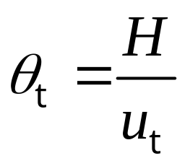
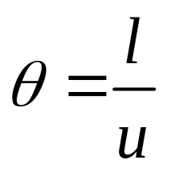
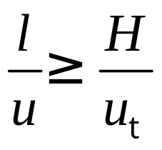
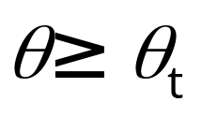
二、重力沉降设备
位于降尘室最高点的颗粒沉降到室底所需的时间为
降尘室高
沉降速度
气体通过降尘室的时间为
降尘室长
气流水平通过降尘室速度
欲使颗粒被分离出来，则
或

Slide 33
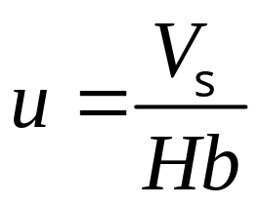
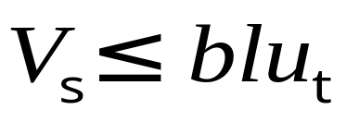
二、重力沉降设备
根据降尘室的生产能力，气体在降尘室内的水平通过速度为
降尘室生产能力
整理得
上式表明，理论上降尘室的生产能力只与其沉降面积及颗粒的沉降速度有关，而与降尘室高度H无关。

Slide 34
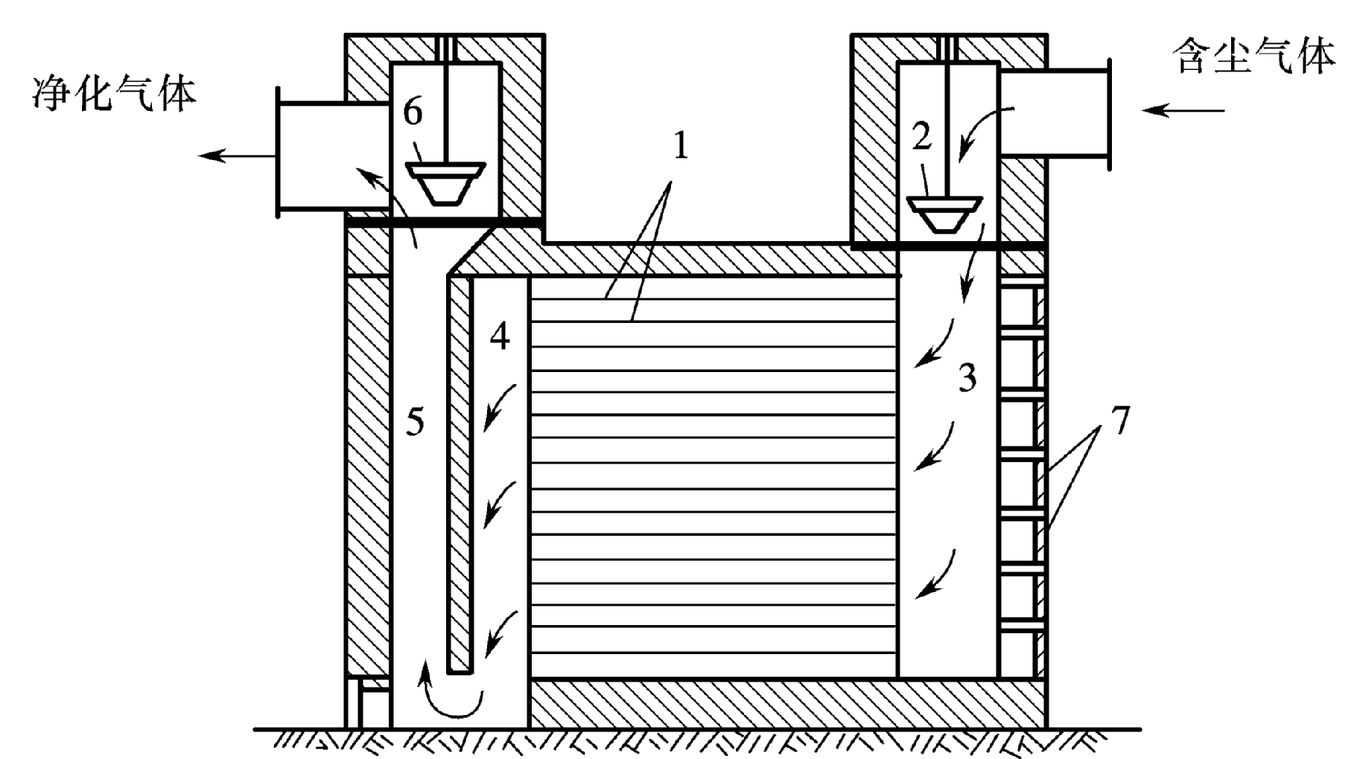
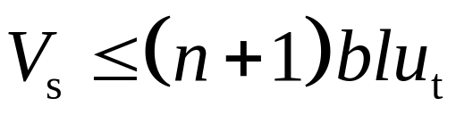
二、重力沉降设备
对设置了n层水平隔板的降尘室，其生产能力为
图3-5 多层除尘室
1-隔板 2、6-调节闸阀 3-气体分配道
4-气体集聚道 5-气道 7-清灰口
动画06

Slide 35
二、重力沉降设备
降尘室结构简单，流动阻力小，但体积庞大，分离效率低，通常只适用于分离粒度大于50μm的粗粒，一般作为预除尘使用。多层降尘室虽能分离较细的颗粒且节省占地面积，但清灰比较麻烦。

Slide 36
二、重力沉降设备
2．沉降槽
沉降槽是利用重力沉降来提高悬浮液浓度并同时得到澄清液体的设备。
3．分级器
利用重力沉降可将悬浮液中不同粒度的颗粒进行粗略的分离，或将两种不同密度的颗粒进行分类，这样的过程统称为分级，实现分级操作的设备称为分级器。

Slide 37
第3章 非均相物系的分离和固体流态化
3.2 沉降分离
3.2.1 重力沉降
3.2.2 离心沉降

Slide 38
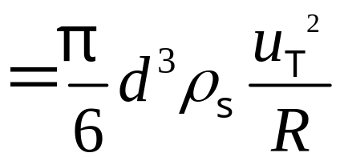
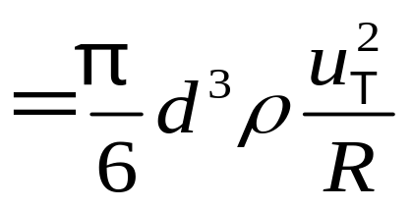
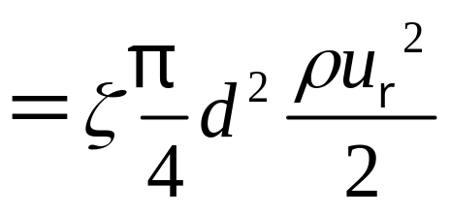
一、惯性离心力作用下的沉降速度
依靠惯性离心力的作用而实现的沉降过程称为离心沉降。
颗粒受到三个力
颗粒的圆周运动速度
惯性离心力
颗粒与流体在径向上的相对速度
向心力
阻力

Slide 39
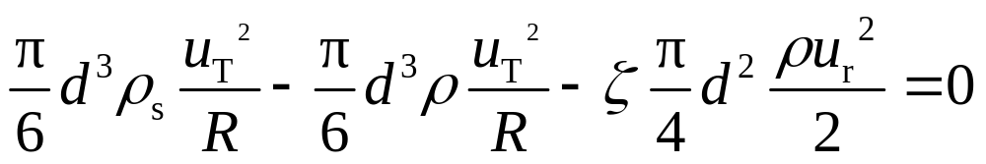
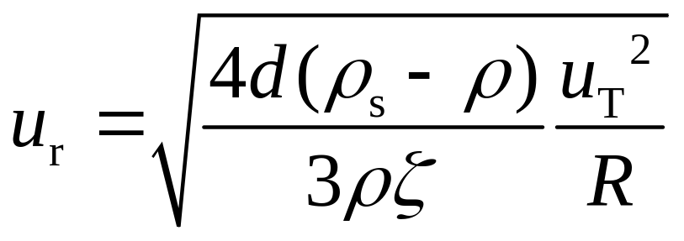
一、惯性离心力作用下的沉降速度
上述三个力达到平衡时，
平衡时颗粒在径向上相对于流体的运动速度u_{r}便是它在此位置上的离心沉降速度。
离心沉降速度

Slide 40
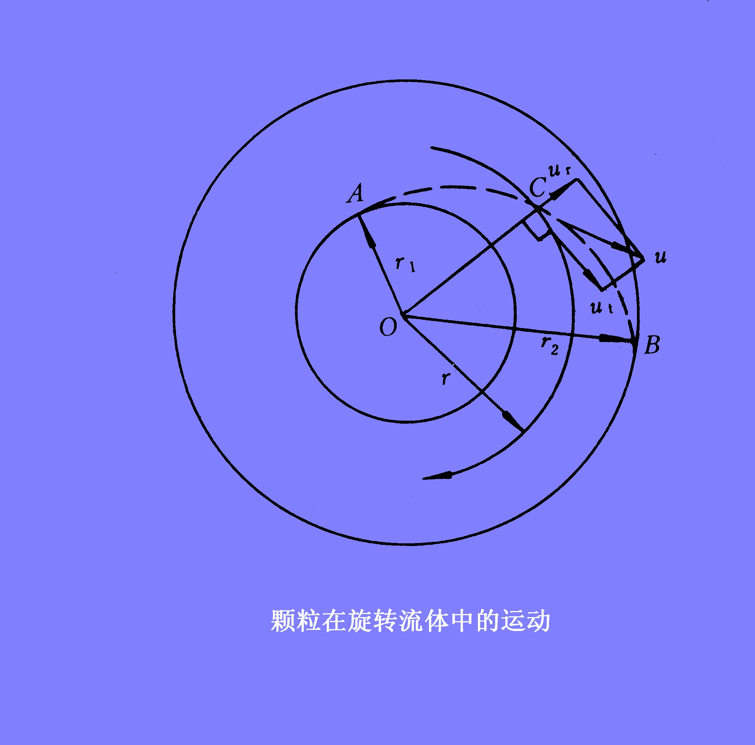
一、惯性离心力作用下的沉降速度
方向：沿半径向外；
颗粒实际运动速度在径向上的分量；
随位置而变，不是恒定值。

Slide 41
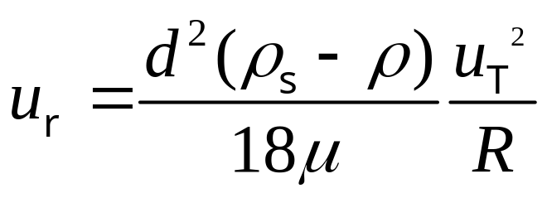
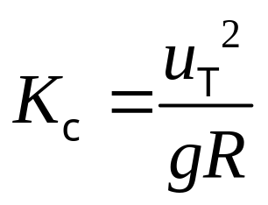
一、惯性离心力作用下的沉降速度
离心沉降时，若颗粒与流体的相对运动处于滞流区，则可得
同一颗粒所受的离心力与重力之比称为离心分离因数。
离心分离因数

Slide 42
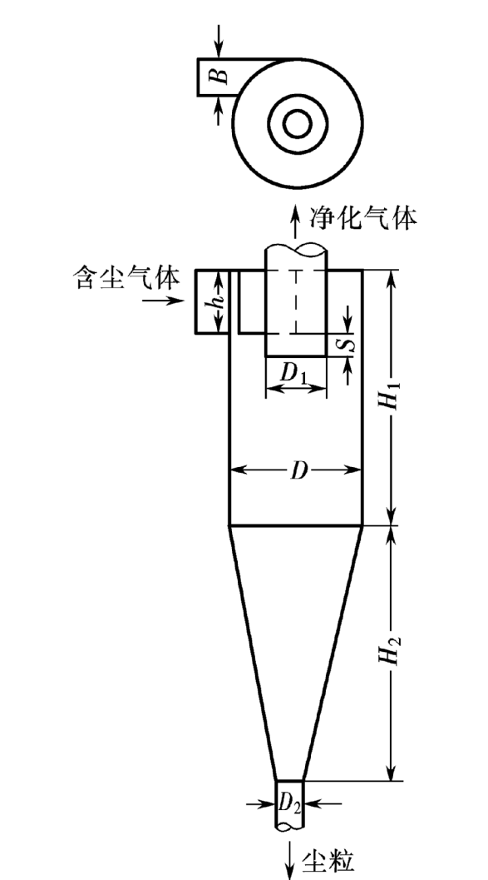

二、旋风分离器的操作原理
旋风分离器是利用惯性离心力的作用从气流中分离出尘粒的设备。
图3-8 气体在旋风分离器内的运动情况
图3-7 标准旋风分离器

Slide 43

三、旋风分离器的性能
旋风分离器的进气口宽度
1. 临界粒径
旋风分离器的进口气速
气流的有效旋转圈数
临界粒径是判断旋风分离器分离效率高低的重要依据。临界粒径越小，说明旋风分离器的分离性能越好。

Slide 44



三、旋风分离器的性能
2. 分离效率
总效率η₀
粒级效率η_{pi}

Slide 45


三、旋风分离器的性能
粒级效率曲线
粒级效率η_{p}与颗粒直径d_{i}的对应关系可用曲线表示，称为粒级效率曲线。这种曲线可通过实测旋风分离器进、出气流中所含尘粒的浓度及粒度分布而获得。
分割粒径
粒级效率恰为50%的颗粒直径，称为分割粒径。

Slide 46

三、旋风分离器的性能
同一型式且尺寸比例相同的旋风分离器
曲线相同，因此依该曲线估算旋风分离器的效率较为方便。

Slide 47


三、旋风分离器的性能
曲线
图3-9 标准旋风分离器的

Slide 48

三、旋风分离器的性能
阻力系数，标准旋风分离器为8
3. 压力降
影响旋风分离器性能的因素：操作温度、颗粒密度、粒径、进口气速度及粉尘浓度等情况。

Slide 49

四、旋风分离器的结构形式与选用
旋风分离器类型
XLT/A型

Slide 50

四、旋风分离器的结构形式与选用
XLP/B型

Slide 51

四、旋风分离器的结构形式与选用
XLK型(扩散式)

Slide 52
四、旋风分离器的结构形式与选用
旋风分离器的选用
首先根据系统的物性与任务的要求，结合各型设备的特点，选定旋风分离器的形式，而后通过计算决定尺寸与个数。
旋风分离器计算的主要依据有三个方面：一是含尘气的体积流量，二是要求达到的分离效率，三是允许的压强降。

Slide 53
五、旋液分离器
旋液分离器又称水力旋流器，是利用离心沉降原理从悬浮液中分离固体颗粒的设备，它的结构与操作原理和旋风分离器类似。

Slide 54
练 习 题 目
思考题
1.描述非球形颗粒的参数有哪些？
2.颗粒沉降分为哪两个阶段？沉降速度是指哪个阶段的速度？
3.选择旋风分离器时应该依据哪些性能指标?

Slide 55
第3章 非均相物系的分离和固体流态化
3.3 过滤
3.3.1 过滤操作原理

Slide 56
过滤
过滤是以某种多孔物质为介质，在外力作用下，使悬浮液中的液体通过介质的孔道，而固体颗粒被截留在介质上，从而实现固、液分离的操作。

Slide 57

图3-14 过滤操作示意图
动画07

Slide 58

一、过滤方式
过滤方式可分为
①饼层过滤
②深床过滤
③膜过滤
饼层过滤时发生“架桥”现象。
图3-15 架桥现象

Slide 59
二、过滤介质
（1）对过滤介质的性能要求
过滤介质是滤饼的支承物，它应具有足够的力学强度和尽可能小的流动阻力，同时，还应具有相应的耐腐蚀性和耐热性。
（2）工业上常用的过滤介质的种类
①织物介质(又称滤布)；
②堆积介质；
③多孔固体介质。

Slide 60
三、滤饼的压缩性和助滤剂
不可压缩滤饼
当滤饼两侧的压强差增大时，颗粒的形状和颗粒间的空隙都不发生明显变化，单位厚度床层的流动阻力可视为恒定，这类滤饼称为不可压缩滤饼。
可压缩滤饼
当滤饼两侧的压强差增大时，颗粒的形状和颗粒间的空隙便有明显的改变，单位厚度饼层的流动阻力随压强差增加而增大，这种滤饼称为可压缩滤饼。

Slide 61
三、滤饼的压缩性和助滤剂
助滤剂
为了减少可压缩滤饼的流动阻力，将某种质地坚硬而能形成疏松饼层的另一种固体颗粒混入悬浮液或预涂于过滤介质上，以形成疏松饼层，使滤液得以畅流。这种预混或预涂的粒状物质称为助滤剂。

Slide 62
第3章 非均相物系的分离和固体流态化
3.3 过滤
3.3.1 过滤操作原理
3.3.2 颗粒床层的特性及流体流过床层的压降

Slide 63

一、颗粒床层的特性
1.床层的空隙率
由颗粒群堆积成的床层疏密程度可用空隙率来表示，其定义如下:
影响空隙率ε值的因素非常复杂，诸如颗粒的大小、形状、粒度分布与充填方式等。一般乱堆床层的空隙率在0.47～0.70之间。

Slide 64


一、颗粒床层的特性
2.床层的比表面积
单位床层体积具有的颗粒表面积称为床层的比表面积a_{b}。若忽略颗粒之间接触面积的影响，则
床层的比表面积也可用颗粒的堆积密度估算，即
颗粒的
堆积密度
颗粒的
真实密度

Slide 65
一、颗粒床层的特性
3.床层的自由截面积
床层截面上未被颗粒占据的流体可以自由通过的面积，称为床层的自由截面面积。

Slide 66
二、流体通过床层流动的压降
1.床层的简化模型
简化模型是将床层中不规则的通道假设成长度为L、当量直径为d_{e}的一组平行细管，并且规定：
①细管的全部流动空间等于颗粒床层的空隙容积；
②细管的内表面积等于颗粒床层的全部表面积。

Slide 67

二、流体通过床层流动的压降
在上述简化条件下，以1m³床层体积为基准，细管的当量直径可表示为床层空隙率ε及比表面积a_{b}的函数，即

Slide 68




二、流体通过床层流动的压降
2.流体通过床层压降的数学描述
流体在床层内的实际流速
当量直径
将
，
代入上式，得到

Slide 69




二、流体通过床层流动的压降
3.模型参数的实验测定
康采尼（Kozeny）方程
床层雷诺数

Slide 70



二、流体通过床层流动的压降
欧根（Ergun）方程
当Re_{b}<20时，流动基本为层流，式中等号右边第二项可忽略;当Re_{b}>1 000时，流动为湍流，式中等号右边第一项可忽略。

Slide 71
第3章 非均相物系的分离和固体流态化
3.3 过滤
3.3.1 过滤操作原理
3.3.2 颗粒床层的特性及流体流过床层的压降
3.3.3 过滤基本方程式

Slide 72

一、滤液通过饼层的流动
滤液通过滤饼层流动的特点：
①滤液通道细小曲折，形成不规则的网状结构；
②随着过滤进行，滤饼厚度不断增加，流动阻力逐渐加大，因而过滤属非稳态操作；
③细小而密集的颗粒层提供了很大的液、固接触表面，滤液的流动大多在层流区。

Slide 73


二、过滤速率与过滤速度
过滤速度
单位时间通过单位过滤面积的滤液体积，单位为m/s。
过滤速率
单位时间获得的滤液体积，单位为m³/s。

Slide 74

三、滤饼的阻力
滤饼的比阻
反映了颗粒形状、尺寸及床层的空隙率对滤液流动的影响，为单位厚度床层的阻力，单位1/m²。

Slide 75



三、滤饼的阻力
滤饼的阻力
单位 1/m。
因此

Slide 76

四、过滤介质的阻力
仿照
可以写出滤液穿过过滤介质层的速度关系式：
过滤介质阻力, 1/m

Slide 77


四、过滤介质的阻力
将过滤介质与滤饼联合起来考虑,则
过滤压强差
假设过滤介质对滤液流动的阻力相当于厚度为L_{e}的滤饼层的阻力，即
当量滤饼厚度虚拟滤饼厚度

Slide 78


四、过滤介质的阻力
一定操作条件下，以一定介质过滤一定悬浮液时，L_{e}为定值；但同一介质在过滤不同悬浮液的操作中，L_{e}值不同。

Slide 79


五、过滤基本方程式
若每获得1m³滤液所形成的滤饼体积为 (m³)，则任一瞬间的滤饼厚度L与当时已经获得的滤液体积V之间的关系应为
滤饼体积与相应的滤液体积之比，m³/m³

Slide 80


五、过滤基本方程式
同理有
过滤介质的当量滤液体积，
虚拟滤液体积
所以

Slide 81

五、过滤基本方程式
考虑到滤饼的压缩性，通常可借用下面的经验公式来粗略估算压强差增大时比阻的变化，即
滤饼的压缩性指数，量纲为1
一般情况下，s=0～1。对于不可压缩滤饼，s=0。几种典型物料的压缩性指数值，列于表3－5中。

Slide 82

五、过滤基本方程式
最后可得
过滤基本方程式
应用过滤基本方程式时，需针对操作的具体方式而积分。过滤操作有两种典型的方式，即恒压过滤及恒速过滤。

Slide 83
第3章 非均相物系的分离和固体流态化
3.4 过滤
3.4.1 过滤操作的基本概念
3.4.2 过滤基本方程式
3.4.3 恒压过滤

Slide 84
恒压过滤
若过滤操作是在恒定压强差下进行的，则称为恒压过滤。恒压过滤是最常见的过滤方式。连续过滤机内进行的过滤都是恒压过滤，间歇过滤机内进行的过滤也多为恒压过滤。恒压过滤时滤饼不断变厚，致使阻力逐渐增加，但推动力Δp恒定，因而过滤速率逐渐变小。

Slide 85


恒压过滤
令
对于一定的悬浮液，k可视为常数。

Slide 86


恒压过滤
恒压过滤时，压强差Δp不变，k、A、s都是常数。再令
所以
K是由物料特性及过滤压强差所决定的常数，称为过滤常数，其单位为m²/s。

Slide 87




恒压过滤
积分，得到
恒压过滤方程式
令
,
单位过滤面积所得滤液体积
单位过滤面积所得当量滤液体积
则有

Slide 88


恒压过滤
当过滤介质阻力可以忽略时，则
恒压过滤方程式

Slide 89



恒压过滤
介质常数
过滤常数
由实验测定

Slide 90
第3章 非均相物系的分离和固体流态化
3.4 过滤
3.4.1 过滤操作的基本概念
3.4.2 过滤基本方程式
3.4.3 恒压过滤
3.4.4 恒速过滤与先恒速后恒压过滤 自学
3.4.5 过滤常数的测定

Slide 91



一、恒压下 的测定
在某指定的压强差下对一定料浆进行恒压过滤时，过滤常数K、V_{e}(q_{e})可通过恒压过滤实验测定。
将恒压过滤方程式
变换为
直线的斜率为 ，截距为 。

Slide 92


二、压缩性指数s的测定
先在若干不同的压强差下对指定物料进行实验，求得若干过滤压强差下的K值，然后对K-Δp数据加以处理，即可求得s值。
上式两端取对数，得
K与Δp的关系在双对数坐标上标绘时应是直线，直线的斜率为(1-s)，截距为lg(2k)。

Slide 93
第3章 非均相物系的分离和固体流态化
3.4 过滤
3.4.1 过滤操作的基本概念
3.4.2 过滤基本方程式
3.4.3 恒压过滤
3.4.4 恒速过滤与先恒速后恒压过滤 自学
3.4.5 过滤常数的测定
3.4.6 过滤设备

Slide 94

一、板框压滤机
图3-18 板框压滤机
1-压紧装置 2-可动头 3-滤框 4-滤板 5-固定头
6-滤液出口 7-滤浆进口 8-滤布

Slide 95

一、板框压滤机
图3-19 滤板和滤框

Slide 96

一、板框压滤机
图3-20 板框压滤机内
液体流动路径
(a) 过滤阶段
(b) 洗涤阶段

Slide 97

一、板框压滤机

Slide 98

二、加压叶滤机
图3-21 加压叶滤机
1-滤饼 2-滤布
3-拔出装置
4-橡胶圈
动画14

Slide 99

三、转筒真空过滤机
图3-22 转筒真空过滤机装置示意图

Slide 100
四、过滤技术及过滤设备的发展趋势
过滤设备的发展主要考虑了以下几个方面:
①连续操作，提高自动化、智能化程度，减少体力劳动和人工操作强度，改善劳动条件；
②减少过滤阻力，提高过滤速率，如动态过滤和应用电磁场、超声波附加效应；
③减少设备所占空间，增加过滤面积；
④降低滤饼含水率，减少后继干燥操作的能耗；
⑤提高分离精度，如膜过滤等。

Slide 101
练 习 题 目
思考题
过滤的方式有哪些？饼层过滤时，真正起过滤作用的是什么？
从过滤基本方程式分析提高过滤速率的措施。

Slide 102
学 习 指 导
本章重点掌握的内容
重力沉降
重力沉降的基本原理
重力沉降设备——降尘室的设计
离心沉降
离心沉降与重力沉降的差别
离心沉降设备——旋风分离器的选型

Slide 103
学 习 指 导
过滤
过滤操作的原理
过滤基本方程式的推导思路
恒压过滤的计算
过滤常数的测定方法

